Slide 1
Smoke rendering
Group 1
YiHeng Wu
HaiZhao Dai
XiaoHan Wu
Notes:
今天我们为大家带来的 presentation 是 smoke rendering，它是基于 volume rendering 的渲染。

Slide 2
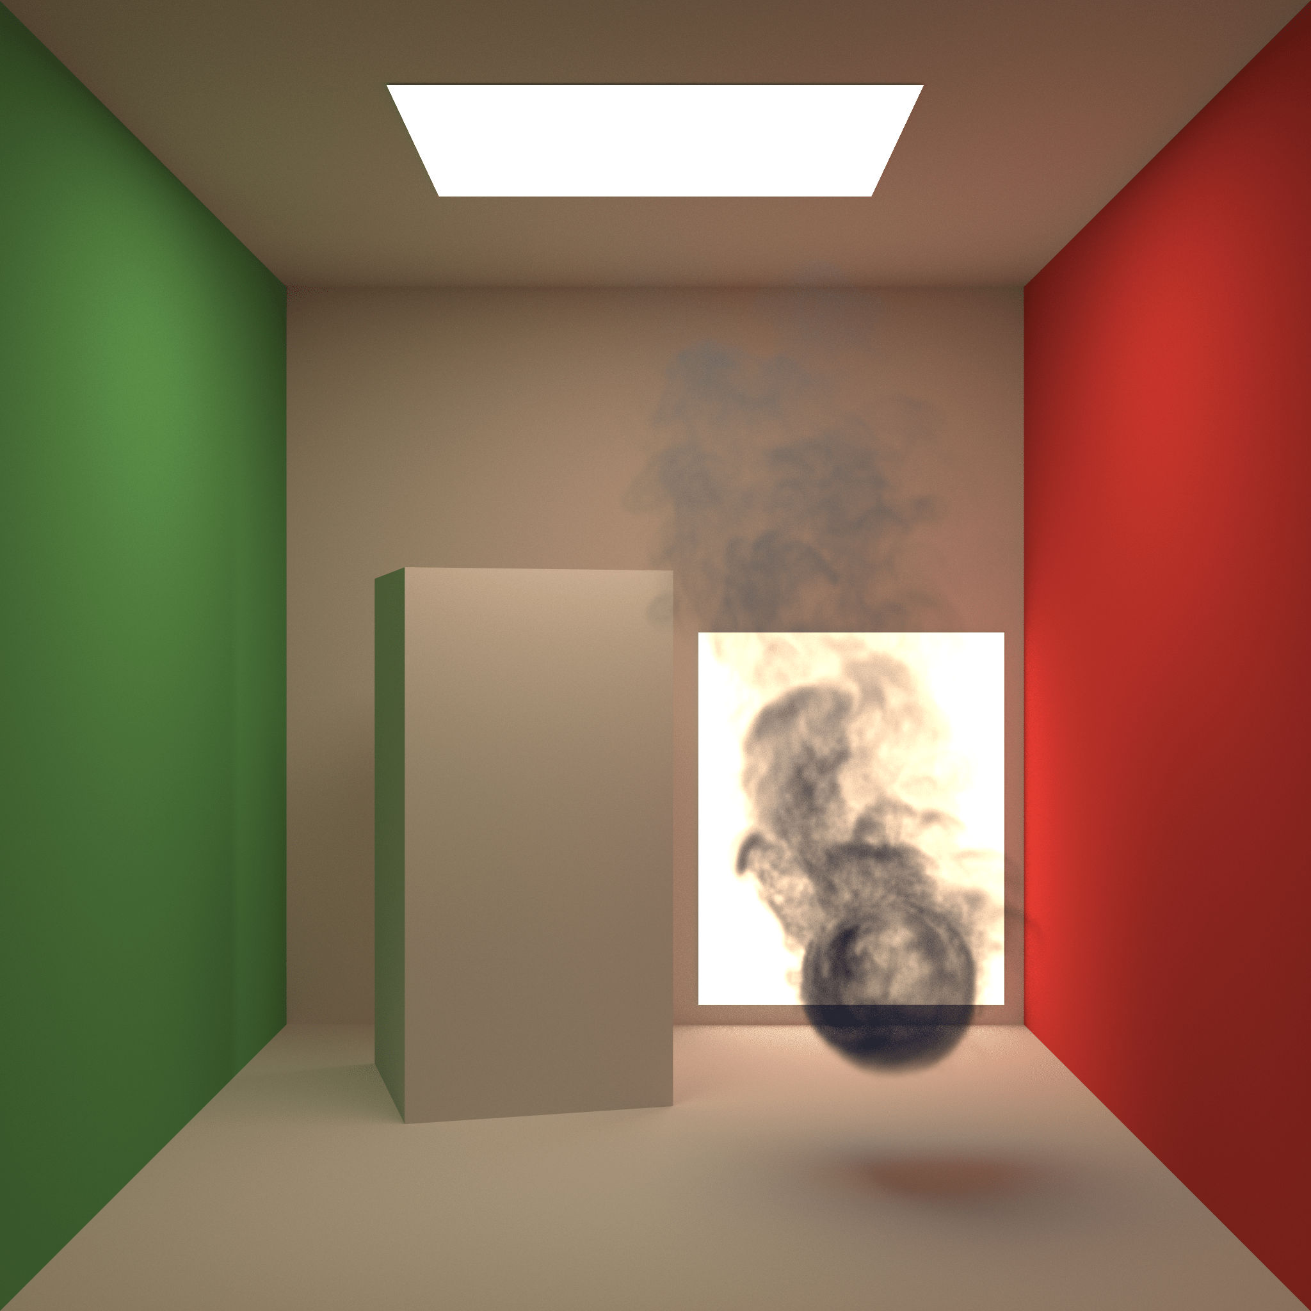
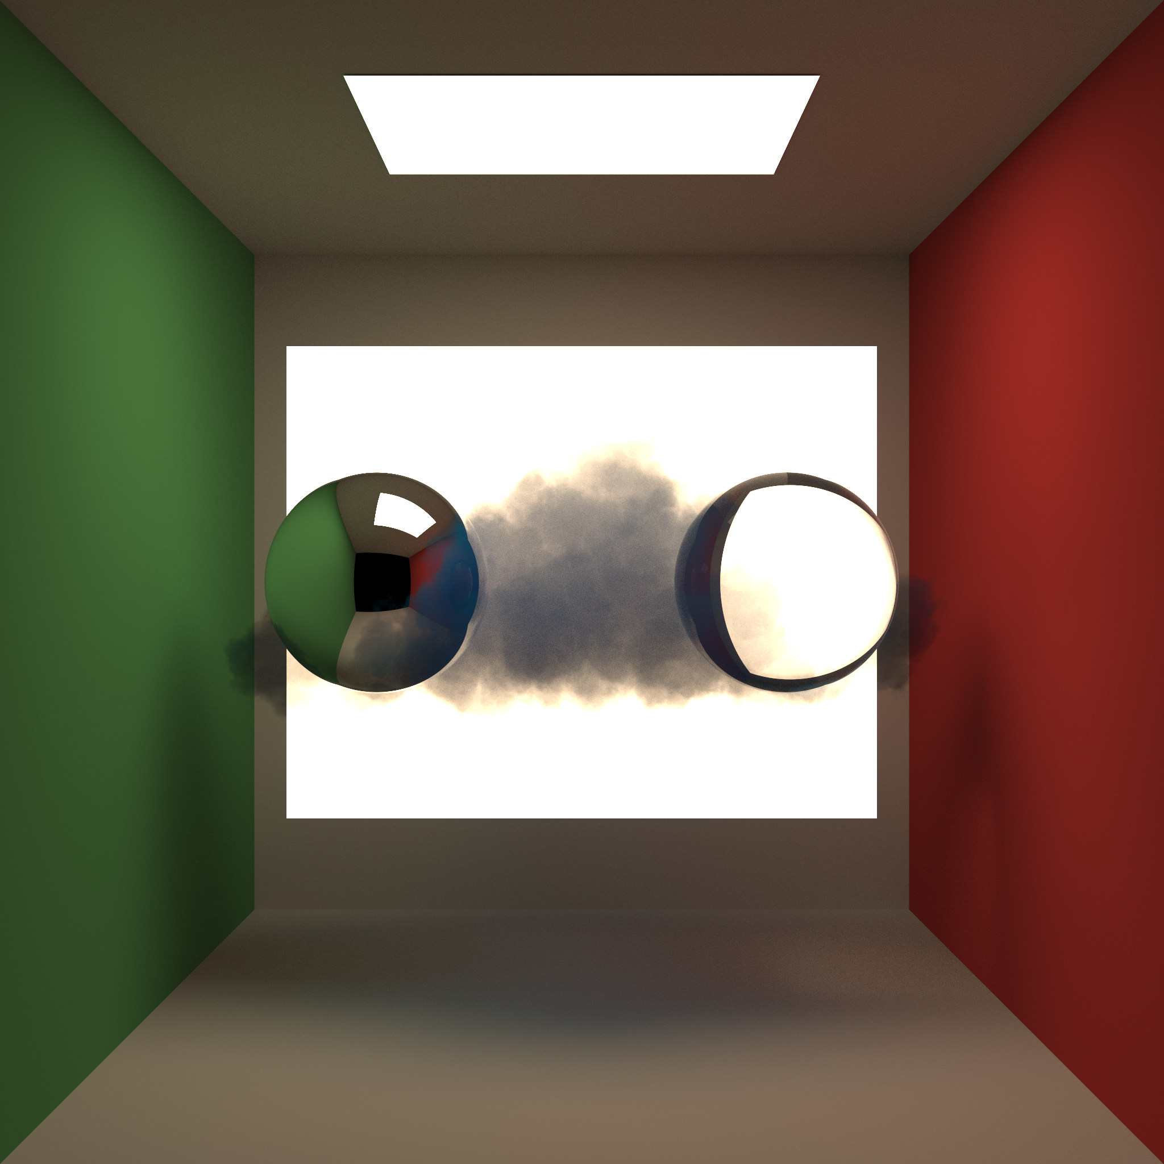
Results
Notes:
首先我们来看看最终的渲染结果。
左边这一张图的采样率为 875，右边的采样率是 1750。两张图的分辨率都为 2048 * 2048。
然后场景的搭建，特别是3D场景的物体放置比较繁琐，我们搭了非常多的场景然后比较他们可视化的结果。由于每次改变场景都需要重新渲染一遍，每次渲染都需要等几分钟才能知道结果。
我们从网上获取了两份免费的 OpenVDB 数据。他们是不发光的烟雾。
我们给这两份烟雾赋上了蓝色，而场景的灯光是偏黄的。最后我们得到了这样偏暗色的烟雾。这是第一个场景的效果。
对于第二个场景，我们还往烟雾中嵌入了镜子球和玻璃球，以便测试 surface rendering 和 volume rendering 结合的渲染效果。
特别要注意的是场景地面的阴影，这代表了光线穿过烟雾后的衰减效果。

Slide 3
Background
Physically Based Rendering:From Theory To Implementation（PBRT）
Spectral and Decomposition Tracking for Rendering Heterogeneous Volume
Residual Ratio Tracking for Estimating Attenuation in Participating Media
Unbiased, Adaptive Stochastic Sampling for Rendering Inhomogeneous participating media
Notes:
我们的工作基于 4 份不同的参考资料。
分别是 pbrt，然后是我们所要复现的论文 Spectral and Decomposition Tracking for Rendering Heterogeneous Volume。
后两份材料是补充材料，分别是 residual tracking 和一个基于 KD-Tree 的加速结构。

Slide 4
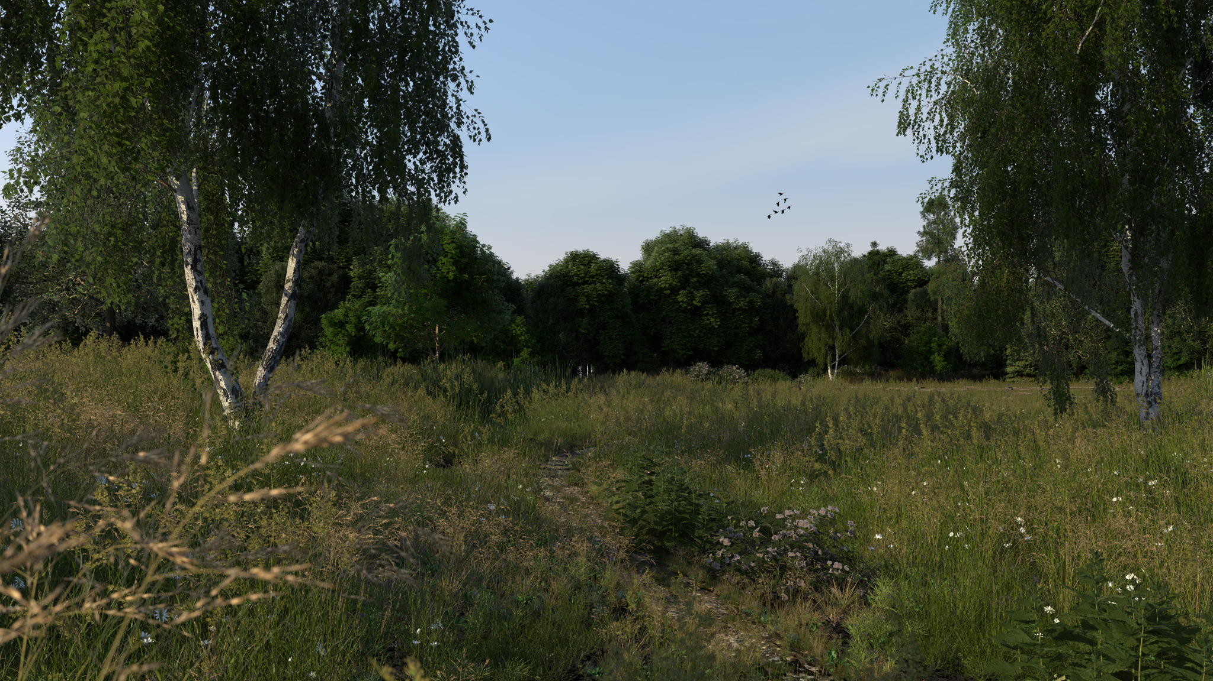
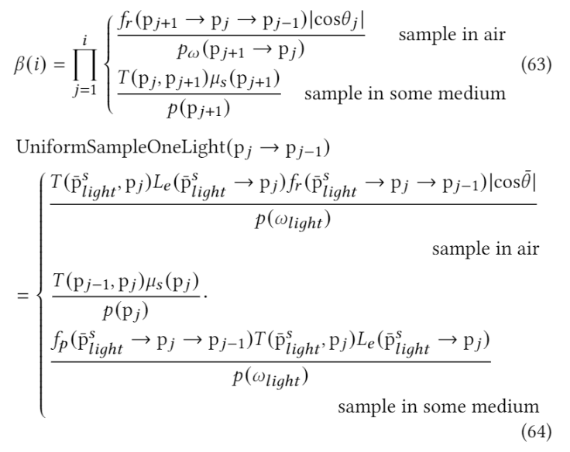
PBRT->Integrator
Notes:
PBRT 是好东西啊！
他提供了一份比较基础的 volume rendering 的框架。但是他并没有很好的进行理论解释，而且写的比较抽象。
因此我们基于 path tracing 的 beta 算法，自己推导了一份 volume path tracing 的 beta 算法并且实现在了我们的积分器中。
特别是 path tracing 需要每次对于光源进行采样，因此我们也自己推导了一份 uniformSampleOneLight。

Slide 5
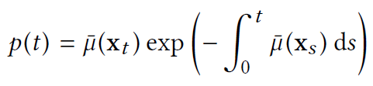
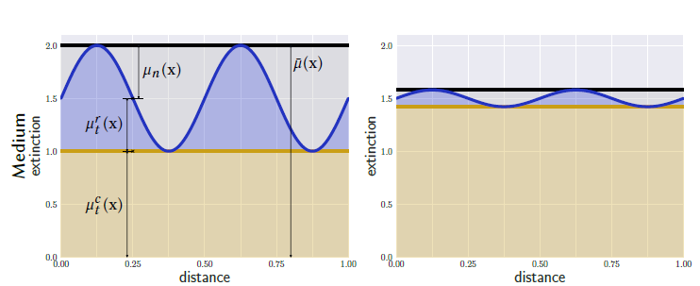
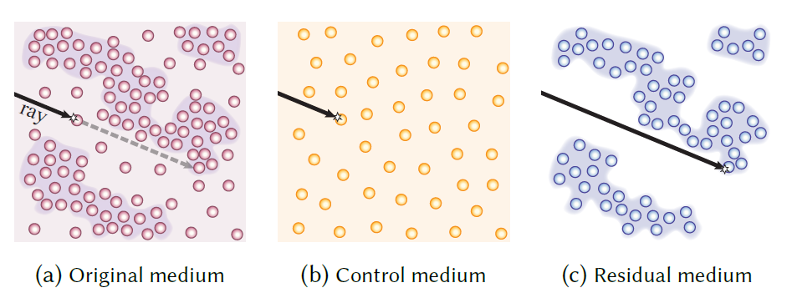
Spectral and Decomposition Tracking for Rendering Hetero-geneous Volume->Sample distance
Notes:
然后就是我们复现的论文。
这篇论文是对 delta tracking 的改进工作。目的是为了加速 distance sampling。
对于距离采样，我都必须遵循这一个PDF。
他将不均匀的介质分解为均匀的介质和剩余的介质。如图所示！
可以看这边的图表所示，均匀的介质一般为density的下界，我们可以对这部分介质解析地采样。剩余部分就按照 delta tracking 的方式进行采样。
然后只需要取二者distance的最小值即可。

Slide 6
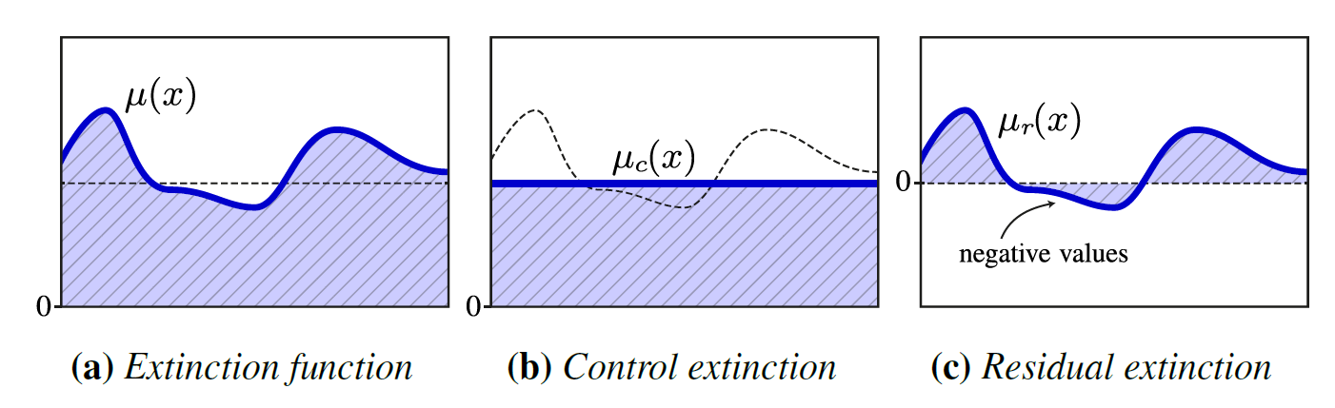
Residual Ratio Tracking for Estimating Attenuation in Participating Media->Evaluate transmittance
Notes:
Ratio tracking and residual tracking 是一种可以处理那些wavelength dependent的extinction，在论文中和我们report中也写出了如何证明unbiased, low-variance的transmittance estimates.更具体点，ratio tracking 是利用在tracking过程中发现的信息来得到一个transmittance的constant approximation. Residual tracking则是complementary to delta tracking and ratio tracking,它combines numerical estimation 和analytic approximation得到piecewise exponential solution.
这篇文章具体细节就跳过，值得一提的是与decomposition tracking相似，但前者是用来sample distance,而这篇文章是被用来evaluate transmittance。思路也蛮相似的，这篇文章提出把extinction function分成control extinction 和residual extinction两个部分，这就是这篇文章的contribution.

Slide 7
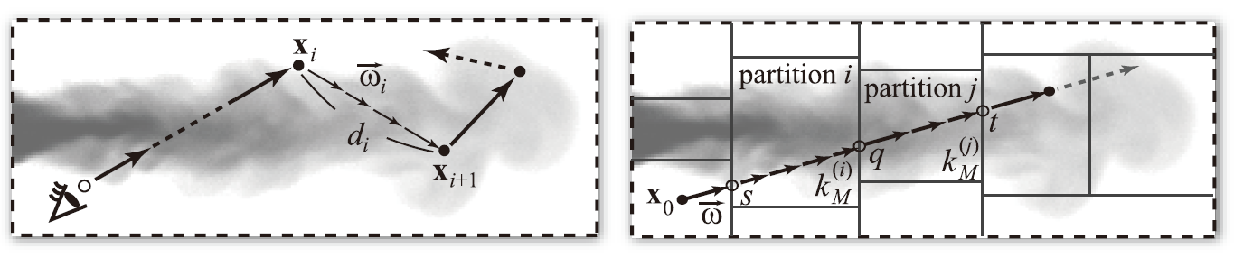
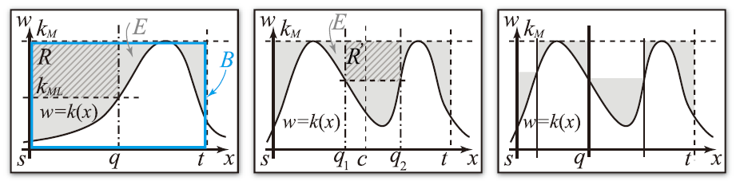
Unbiased, Adaptive Stochastic Sampling for Rendering Inhomogeneous participating media ->KD-Tree
Notes:
这篇文章提出了一种KD-Tree的结构来加速delta tracking。因为我们知道在inhomogeneous participating media里找下一个scattering event 是非常time-consuming的一件事。这篇文章简而言之就是通过介质中的平均自由程的空间variance来把bounding box划分成很多小空间。然后由于我们代码不止实现了delta tracking还实现了decomposition tracking. 为了兼容decomposition tracking, 我们加了一种基于density最小值的划分。

Slide 8
Implementation
Volume
Medium
Integrator
Embree
Notes:
我们的实现主要分为 3 个核心部分和 1 个无关紧要的基于 Embree 的加速器

Slide 9
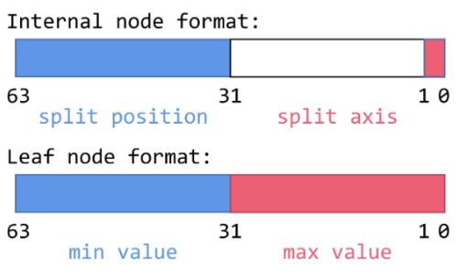
Volume
Accessing encapsuled OpenVDB data
Two kinds: Grid, Grid with KD-Tree
Notes:
第一部分是 volume。
Volume 是一个封装好的 OpenVDB 数据。我们提供了两种封装，一种是直接访问 OpenVDB floatGrid，另一种是在外面套了个 KDTree。
KDTree 用了一种奇诡的压缩方式，将每个 node 压缩到 64 bits。

Slide 10
Medium
4 types:
Delta tracking for grid
Decomposition tracking for grid
Delta tracking for KD-Tree Decomposition tracking for KD-Tree
Notes:
第二部分是 medium。
我们分别为上面讲的两种 volume 分别实现了 delta tracking 和 decomposition tracking，所以总共是 4 种。
我们发现，decomposition tracking 的效果非常依赖于烟雾的 density。Disney 效果好可能是因为它们测试用的是较为均匀的浓烟。而我们找到的 VDB 免费素材大多有点中空，偶尔稀疏。
所以 decomposition tracking 对 Disney 能快很多，但对我们只能快一点点。

Slide 11
Integrator
Notes:
第三部分是积分器。
回顾 surface path tracing，实现积分器的核心，是找到 beta 的迭代形式和明确 UniformSampleOneLight 该怎么写。
看过 PBRT 的懂的都懂，它完全没有介绍它积分器怎么写的，于是我们不得不手推。我们假定烟雾不发光，最终严格地推导出 beta 的迭代形式和 UniformSampleOneLight 该怎么写。
具体推导细节可以参考我们的 report。

Slide 12

Embree
class EmbreeAccel : public Aggregate { };
Notes:
我们也提供了一个基于 Embree 的加速器，但因为我们的框架本身对 Embree 不太友好，所以代码写得很垃，而且也没有实现真正的 packet tracing。

Slide 13
Future work
Emissive Medium
Faster IntersectTr()
MIS
Better Interface for Surface
Packet Tracking
Handling Floating Point Errors
Notes:
这是我们有心想做但是尚未完成的部分。
其中最重要的是第一条，因为我们的积分器推导基于 “烟雾不发光” 这一假设，所以尚未实现能自发光的烟雾。
剩余的是一些相对次要的 future work。

Slide 14
Contribution
Yiheng Wu: The realization of the main part of the project: integrator, KD-Tree structure for volume, delta tracking and decomposition tracking. The implementation part of the report.
Haizhao Dai: Setting up many scenes for the project. Build up thread-safe random number generator. The learning and test experiment of Embree repo. The introduction part and first two sections of the theoretical part of the report.
Xiaohan Wu: Setting up many scenes for the project. The implementation of several API, including the loader of OpenVDB, surface-related interfaces. The arrangement of past and present codes. The collection of OpenVDB assets. The last two sections of the theoretical part of the report.
Notes:
这是我们小组的 contribution。

Slide 15
Results

Slide 16
Q&A

